Slide 1
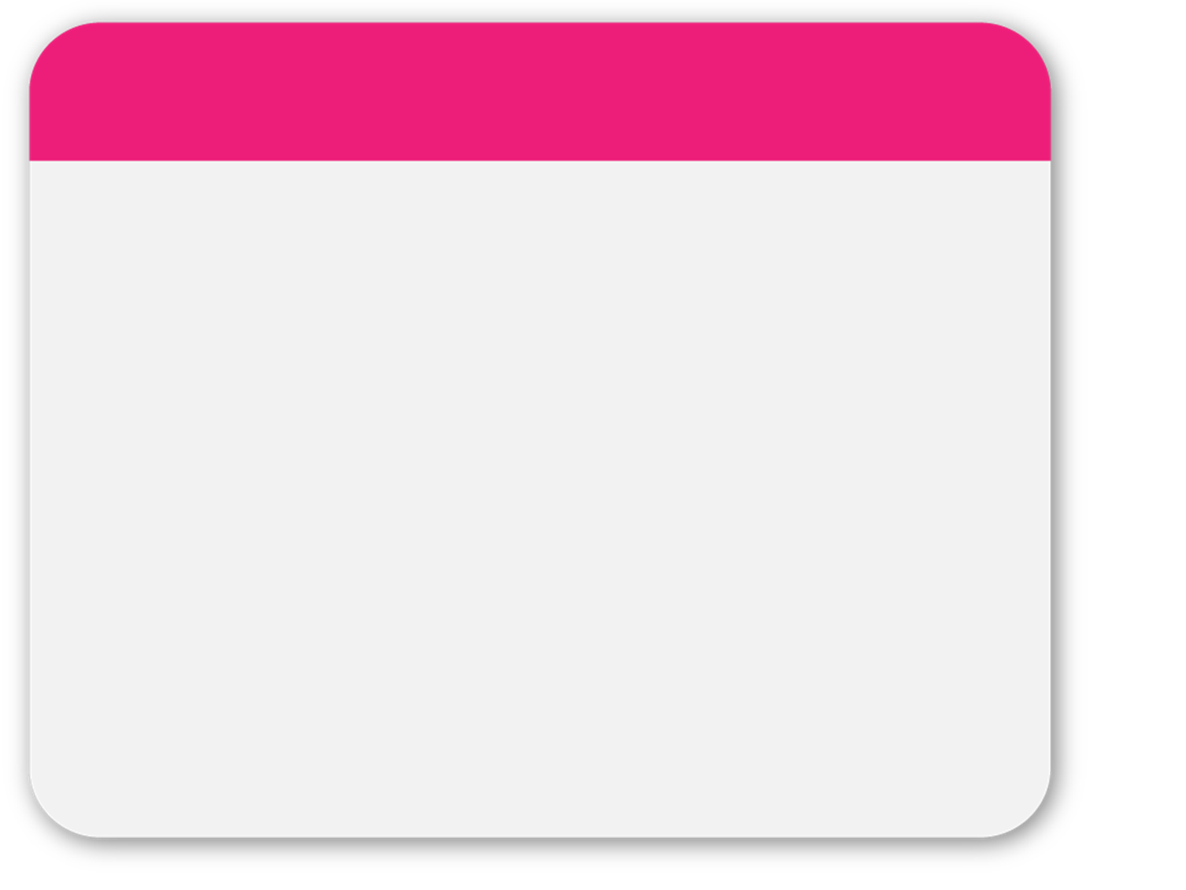
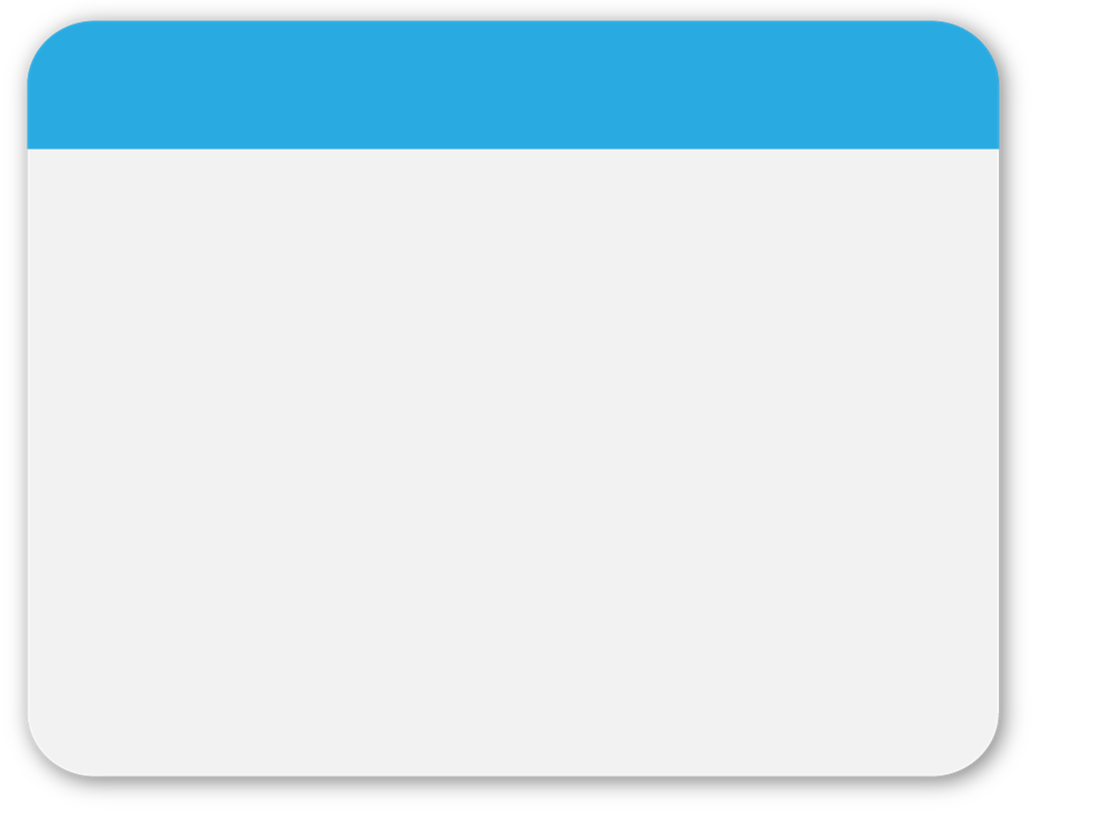
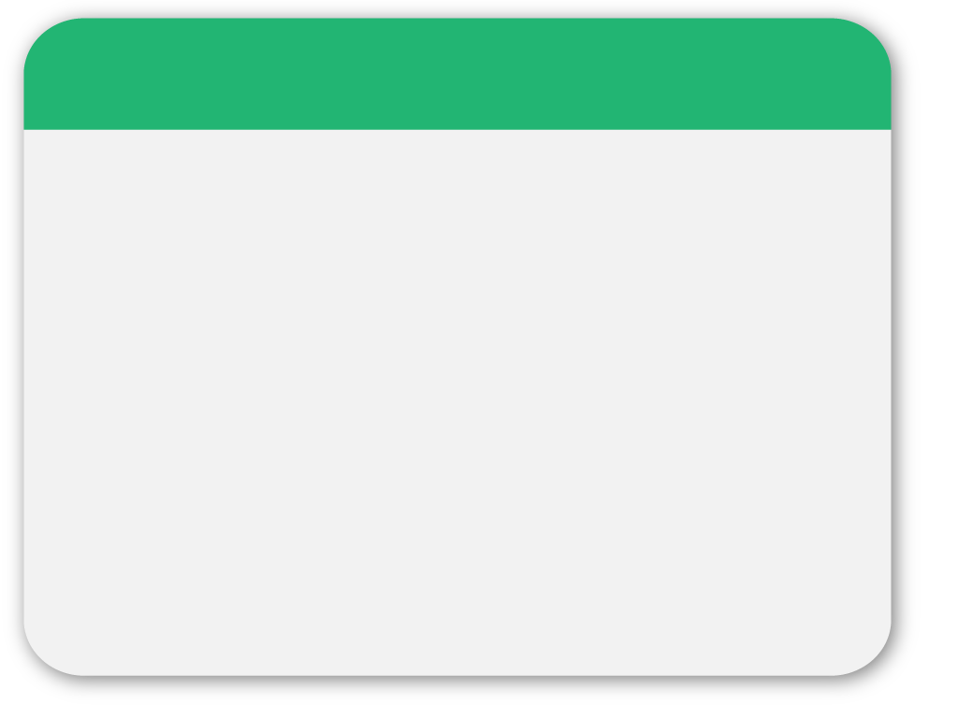
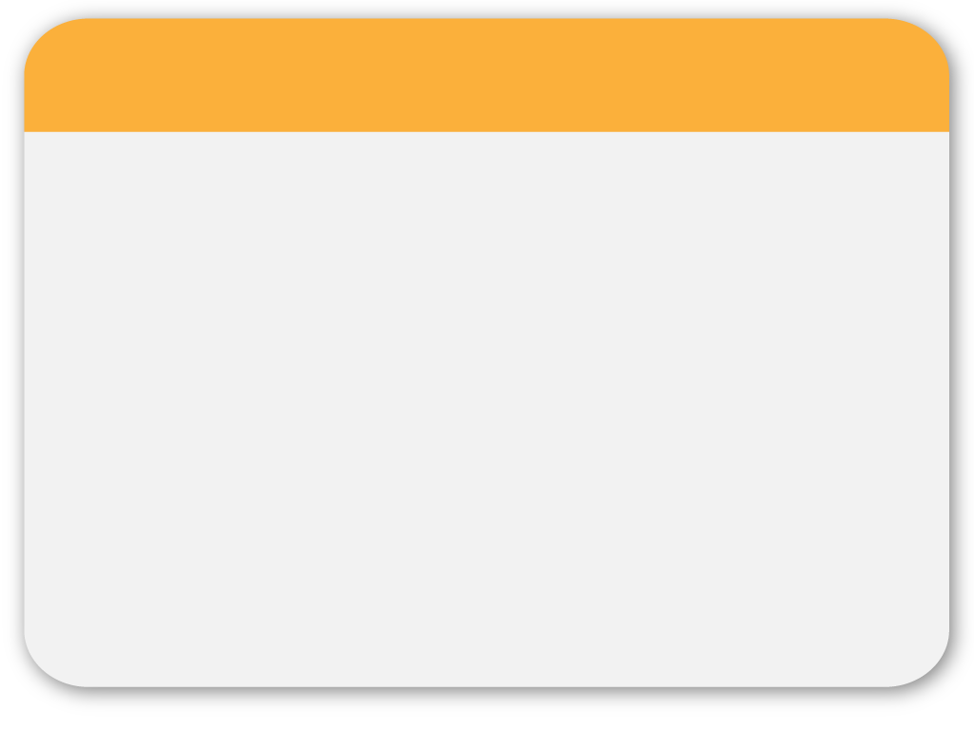
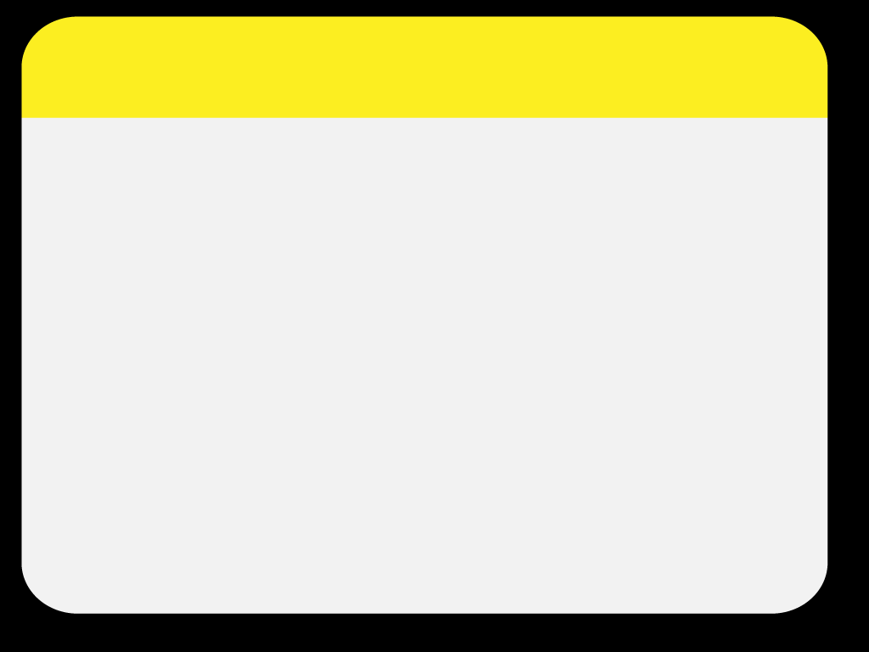

飛閱青春 饗書天堂
就是愛閱讀
Flying & Reading for the Youth
Paradise for Reading
Just Enjoy Reading
~~與108課綱不期而遇
台北市立瑠公國民中學
校長漫安琦 及 閱推夥伴
中 華 民 國 一 O 九 年 七 月
Notes:
各位委員大家午安，我是台北市瑠公國中校長漫安琦，我與本校教務主任、閱推教師及家長們，跟大家分享本校閱讀推動的歷程

Slide 2
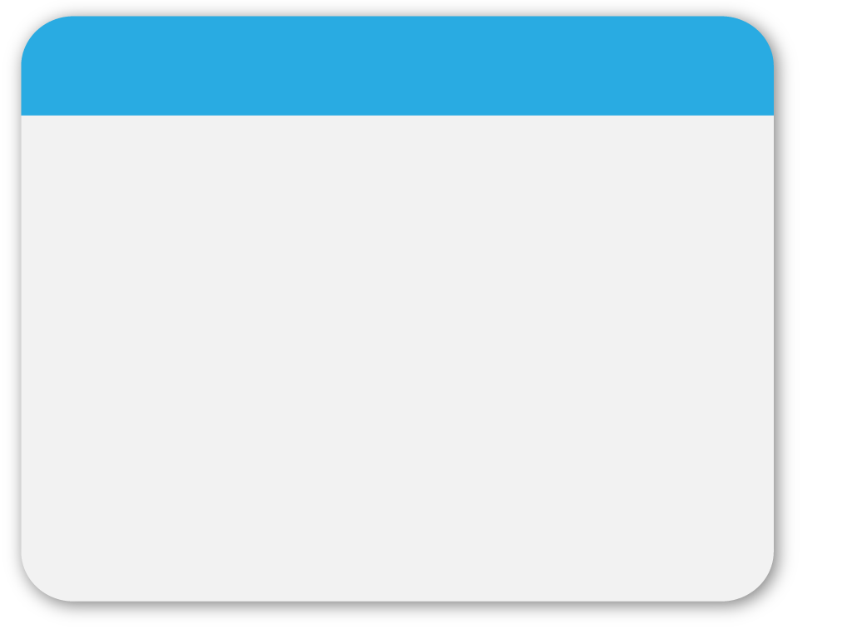
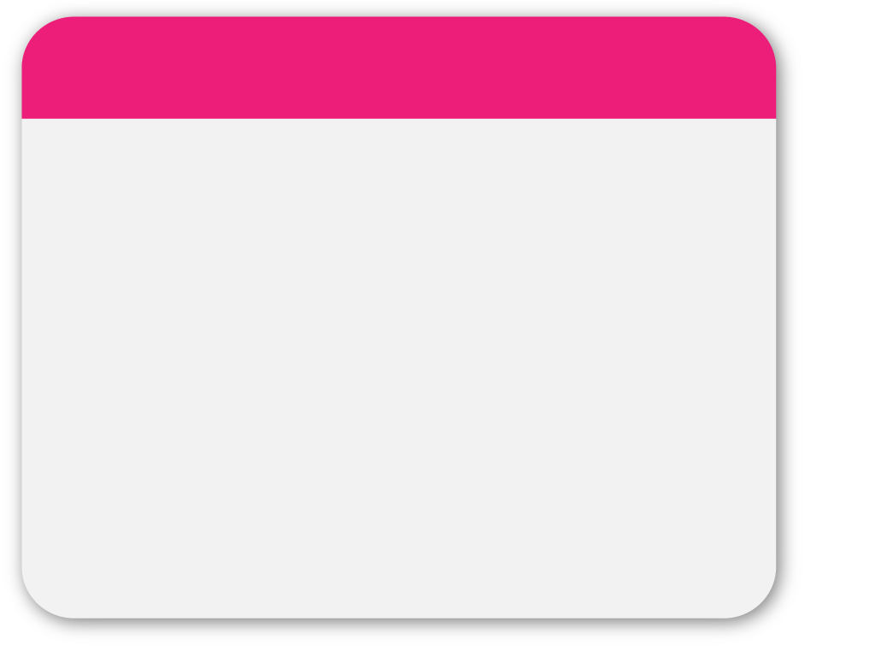

01
目錄
WINTER
壹、閱讀推動之理念、目標及組織架構
Template
貳、閱讀資源整合與環境營造
叄、閱讀教學之規劃與實施
肆、學生閱讀學習成效及影響
伍、閱讀推動專業精進與社群發展
陸、結語
Template

Slide 3
108
課綱
學校願景
多元
閱讀
學生圖像
壹、閱讀推動之理念
目標及組織架構

Slide 4

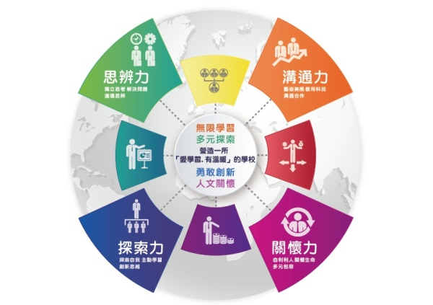
閱讀推動之理念目標
及組織架構
一、
01
WINTER
瑠公願景---營造一所愛學習、有溫暖的學校!!
Template
學生圖像
Notes:
我們的閱讀推動以學校願景中的愛學習為核心理念，希望我們的學生，藉由閱讀，突破一定比例的弱勢結構，並培養思辨溝通探索與關懷力

Slide 5
閱讀推動之理念目標
及組織架構
一、
02
WINTER
●閱讀推動之理念
Template
發揮
思辨力
提升閱讀風氣
訓練
溝通力
引發學習樂趣
展現
關懷力
多方資源整合
深化
探索力
延伸學習觸角
培養學習能力
教學活化創新
培養發表能力
深植閱讀素養
深耕多元閱讀
結合數位閱讀
營造書香校園
社群學習精進

Slide 6

閱讀推動之理念目標
及組織架構
一、
03
WINTER
●閱讀推動之發展脈絡
Template
預備期
創造期
推展期
精進期
99年~~105年
106年~~108年
94年~~98年
基礎閱讀
紮根與啟航
閱讀環境
教育與創新
資源整合
策略與精進
Notes:
本校閱讀推動可回溯至94年，由扎根基礎閱讀、使用閱讀護照開始，中間經歷閱讀環境硬體更新與推動閱讀教育的努力，到今日運用各項資源與強調閱讀策略，努力的過程可見力求成長精進。

Slide 7
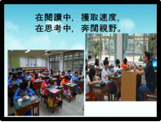
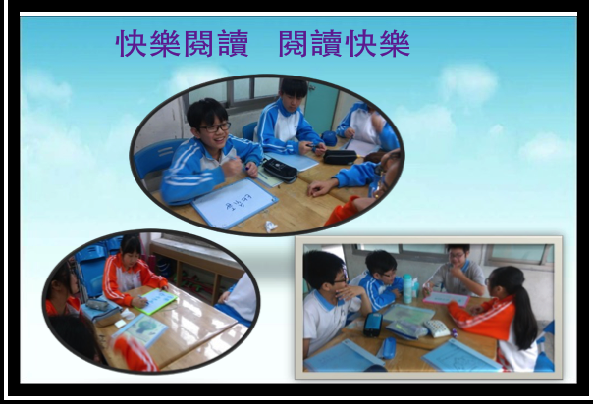
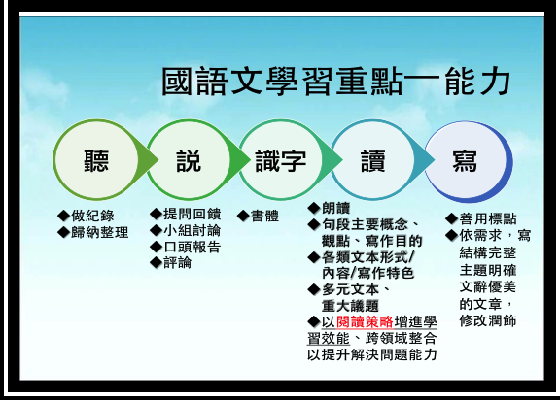
二、
閱推的短中長期目標與內涵
  習慣閱讀
  議題融入
  自學自省
  學習策略
  獨立思考
  創作
長期目標
  學習策略
  創作深讀
長期目標
  學習策略
  創作深讀
  探索觀察
  閱讀熱情
目標 學習能力遷移
Notes:
本校閱推強調學生學習能力遷移，由啟發學生閱讀熱情開始、到閱讀習慣與自學能力的培養，以及逐步運用策略、能夠獨立思考與創作為目標 。

Slide 8
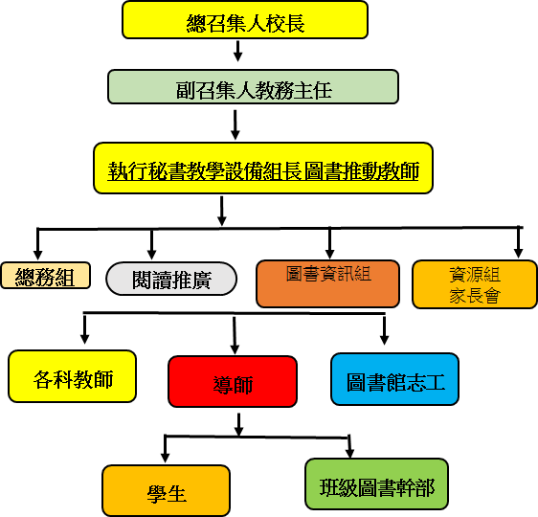
三、閱推組織架構與分工
Notes:
本校的每個人，都是閱讀推動的夥伴，也有明確的組織與分工，因此才能運作至今

Slide 9
三、閱推組織架構與分工
★推廣多元素材
閱讀活動
★推展線上
閱讀活動
★閱讀讀本及
資料之蒐集
★圖書館閱讀活動
的推行宣導經費
及支援
課程
教學
班級
推動
閱推
教師
行政
支援
家長
志工
★閱讀課程策略
融入領域教學
★圖書館閱讀活動
推行宣導
★閱讀指導
活動成果及
資料建立
★辦理閱讀活動
之校內外競賽
★圖書設備之
管理與建置

Slide 10

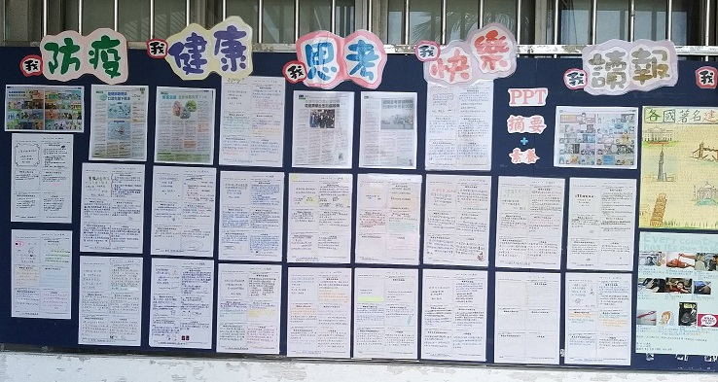
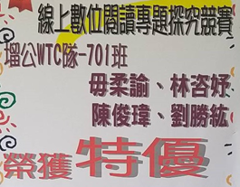
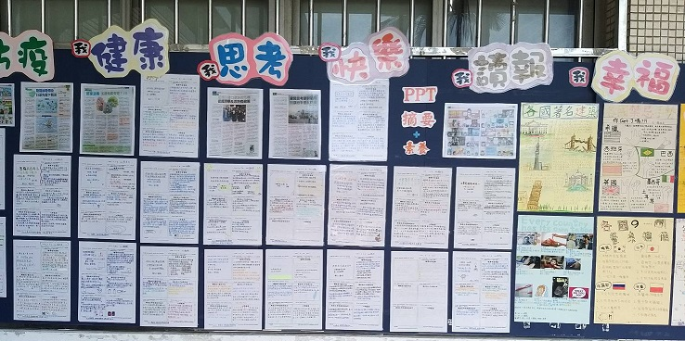
貳、閱讀資源整合與環境營造
一.整合學校內外部資源
二.優化閱讀環境
三.強化數位閱讀學習課程

Slide 11
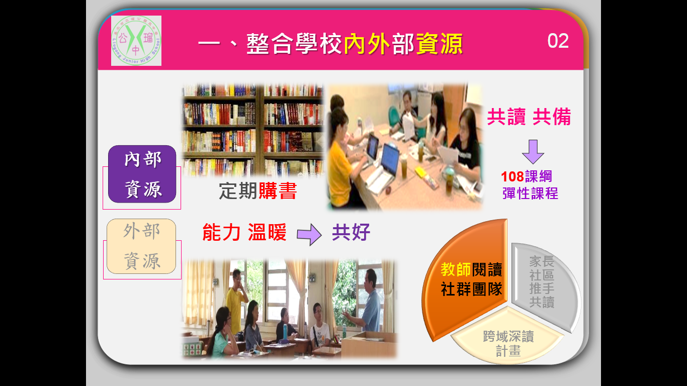
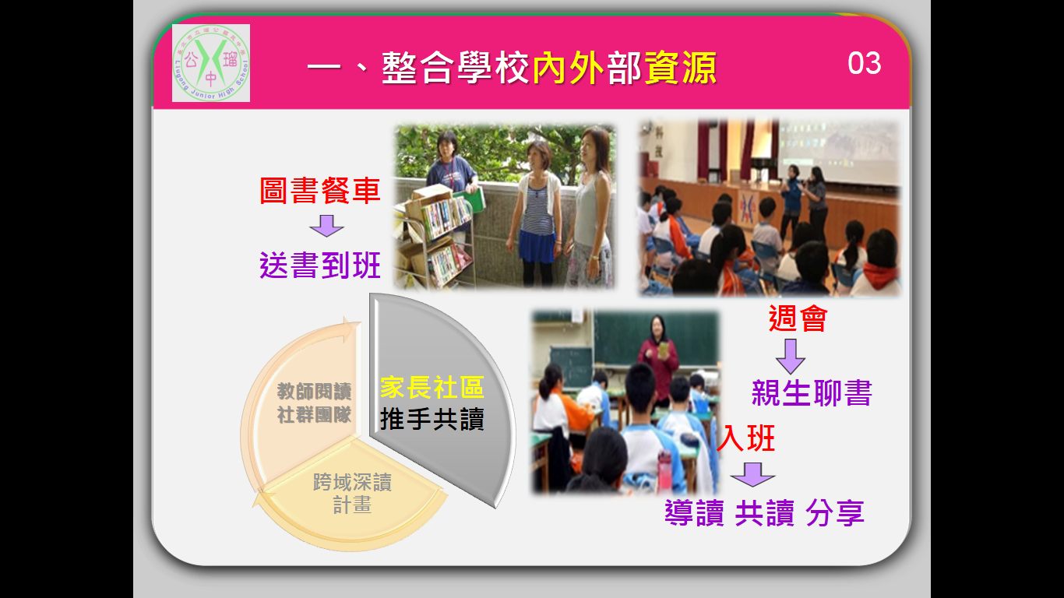
WINTER
01
一、整合學校內外部資源
內部
資源
Template
外部
資源
Notes:
教師家長的團隊是堅強的內部資源。

Slide 12
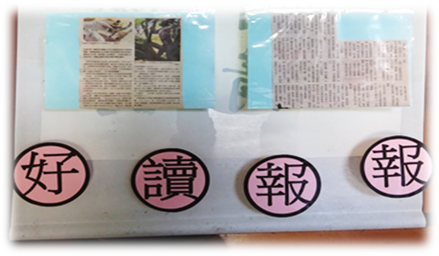
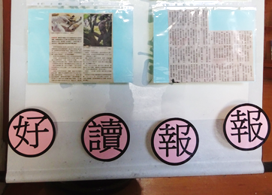
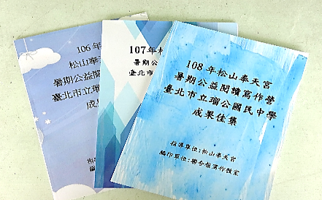
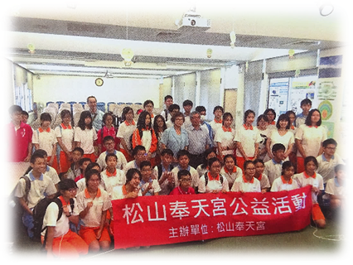

02
WINTER
一、整合學校內外部資源
MSSR
閱讀計畫
聯合報 讀報
實驗計畫
台北市教師會「推動教師專業發展支持系統計畫」
奉天宮
慈惠堂
經費挹注
寫作深耕
Template
內部
資源
外部
資源
宗教團體
經費挹注
寫作深耕
Notes:
外部引進聯合報實驗計劃，宗教團體挹注經費。
素蘭老師提示：
(在整合內外資源部分，除了全國推動的讀報外。本校還得天獨厚，獲得
宗教團體經費挹注，讓充滿熱情老師多了很多推動閱讀的子彈。)

Slide 13
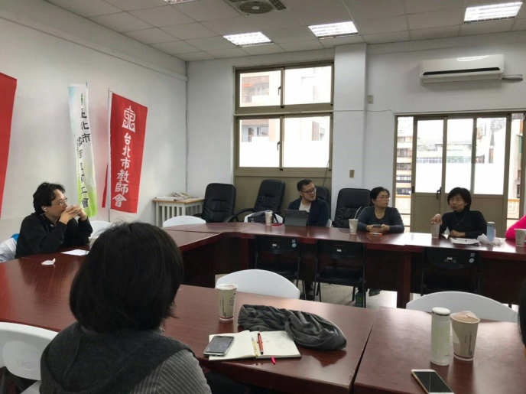

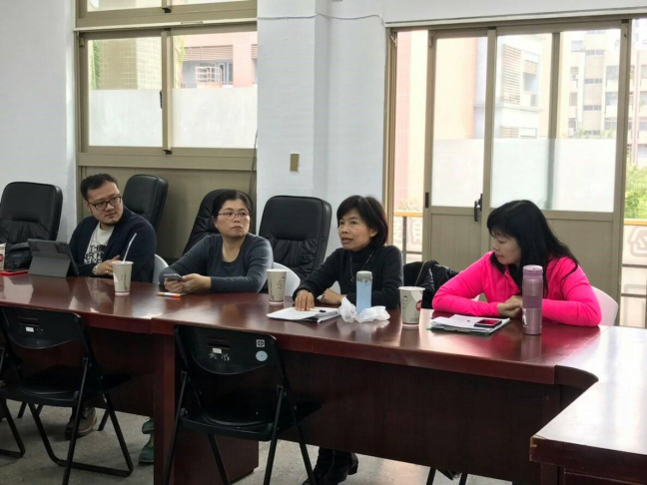
WINTER
03
一、整合學校內外部資源
MSSR
閱讀計畫
臺北市教師會
閱讀基地班
奉天宮
慈惠堂
經費挹注
寫作深耕
聯合報 讀報
實驗計畫
Template
內部
資源
自發 主動 共好
推動教師專業發展支持系統計畫
Notes:
108課綱教師自發主動參與臺北市教師會的支持系統「基地班」，老師練得一身閱讀好功夫，讓閱讀播種萌芽深耕。
素蘭老師提示： (在校內老師自發性強烈要求下，參加了教師會閱讀基地班，練就了18般武藝。
這是一個「推動教師專業發展支持系統計畫」在這個基地班，我們的老師與108課綱
的「自發 主動 共好」不期而遇

Slide 14
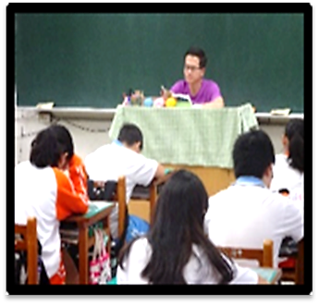
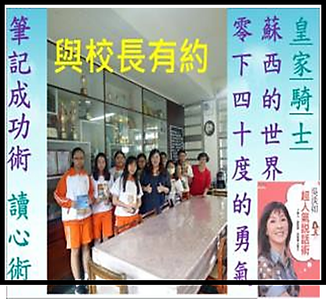
WINTER
一、整合學校內外部資源
04
中央大學MSSR
閱讀計畫
臺北市教師會閱讀基地班
宗教團體
經費挹注
寫作深耕
聯合報
讀報
實驗計畫
Template
內部
資源
外部
資源
Notes:
*我們也引進中央大學MSSR閱讀計劃。M是榜樣，老師是晨讀的榜樣，放下筆，拿起書，與學生共讀，學生可以和老師同學分享，「與校長有約」就是和校長分享聊書。
素蘭老師提示：
(還與中央大學合作的MSSR閱讀計畫，不是只有一直叫孩子讀讀讀，而是大人也以身作則，
早自習導師與家長也拿起書和孩子一起寧靜閱讀，中午孩子也可以參加校長有約。
由校長陪著各班的小書蟲一起享受閱讀的樂趣。)

Slide 15
WINTER
一、整合學校內外部資源
05
中央大學MSSR
閱讀計畫
臺北市教師會
閱讀基地班
聯合報
讀報
實驗計畫
宗教團體經費挹注
寫作深耕
Template
家長
社區
推手
共讀
跨域深讀
計畫
教師閱讀社群團隊
Notes:
本校運用了內外部非常多的資源，作為閱推的助力

Slide 16

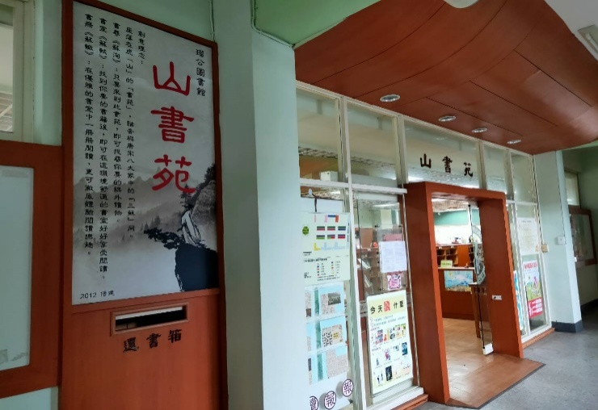
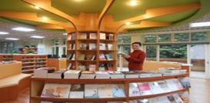
二.優化閱讀環境提升學習成效
01
新館
新名
新氣象
山書苑 ~~
書尋、書室、書冊
社會領域
課程
投票
閱讀民主
先讀為快
讀報專區
閱讀角
領域閱讀專區
漂書站
班級書庫
Notes:
*圖書館的命名，社會領域主導，讓課程與民主結合，學生投票，最後以「山書苑」奪魁：書尋 書室 書冊。學生參與新館命名。
素蘭老師提示：
(新圖書館落成時，由社會領域主導，結合民主的課程與投票活動，讓學生主動閱讀民主尊重民主
最後選出新館名稱為「山書苑」，孩子們自我期許，透過閱讀，培養自己 不只要有蘇軾的博學多聞與創意，
更有他的勇氣與見地。)

Slide 17


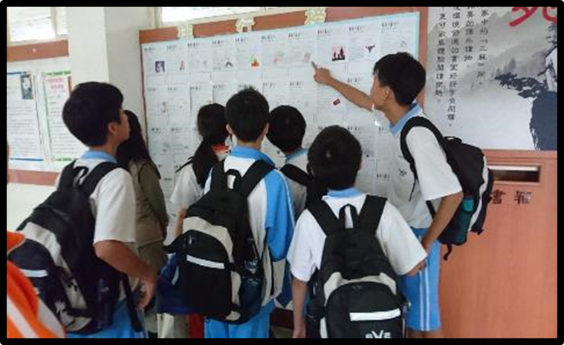
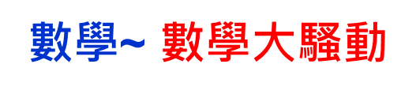
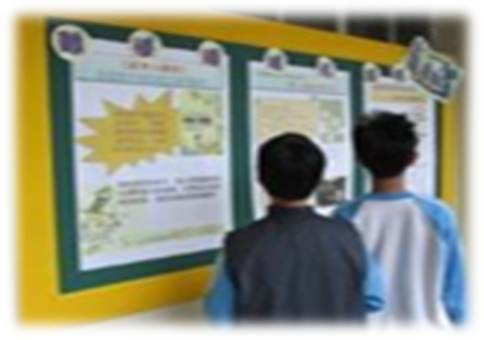
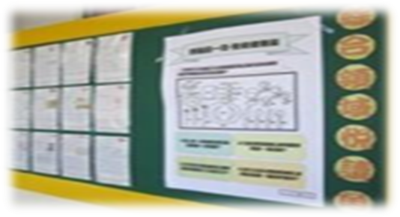

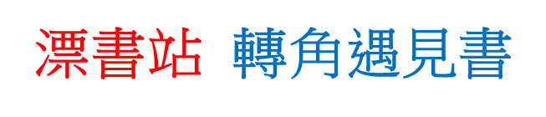
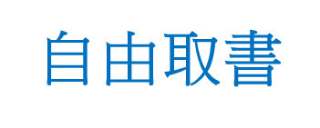
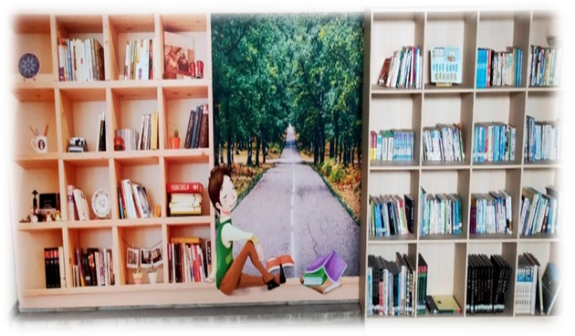
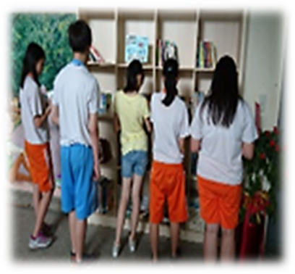

二.優化閱讀環境提升學習成效
02
閱報學習牆
新館 新名
新氣象
健體~決戰撒哈拉
先讀為快
讀報專區
閱讀角
領域閱讀專區
漂書站
班級書庫
Notes:
讀閱報活動學習牆、各個領域閱讀角、漂書站等實踐共享與再利用的精神
(還有讀報專區)

Slide 18

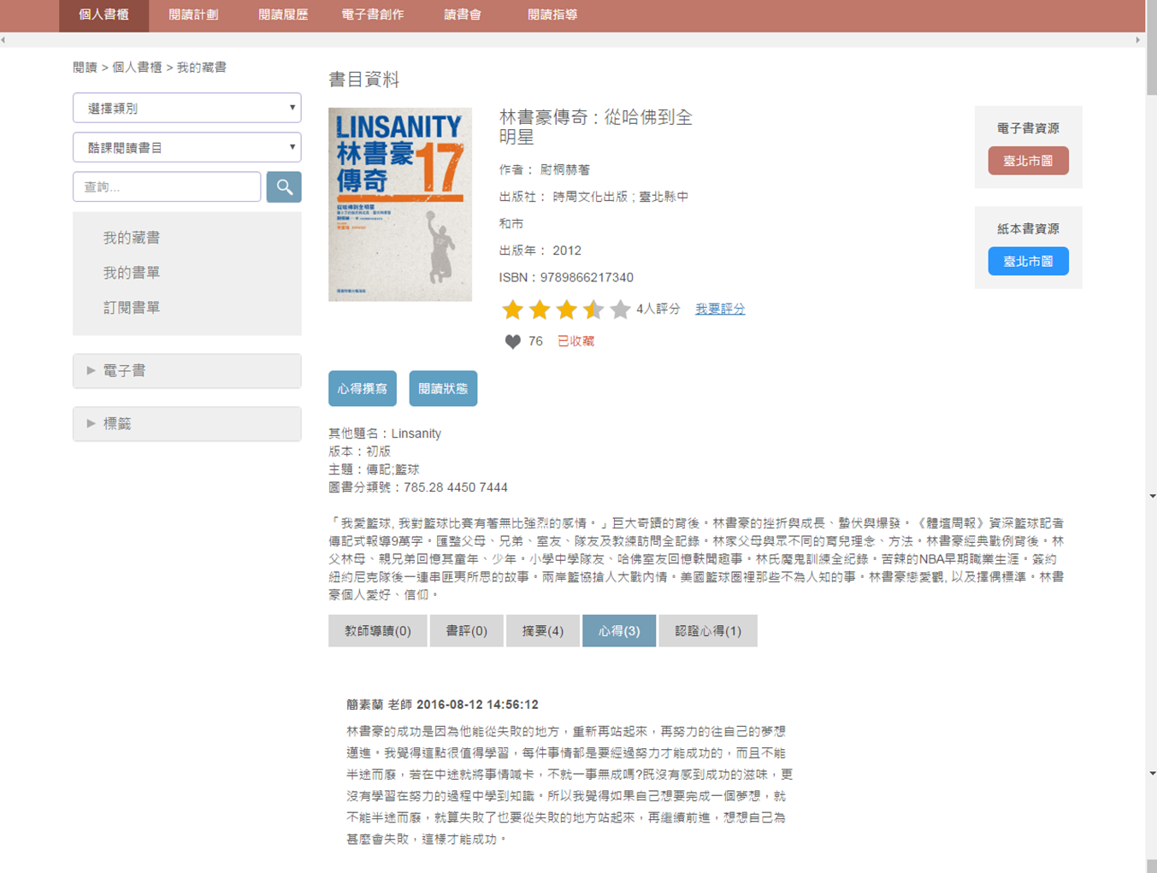
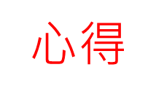
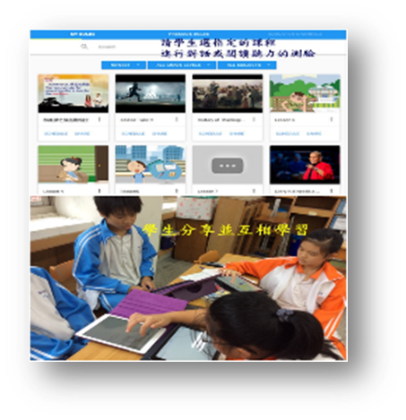
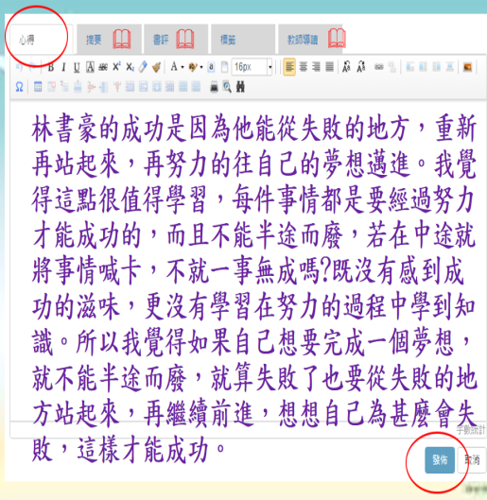
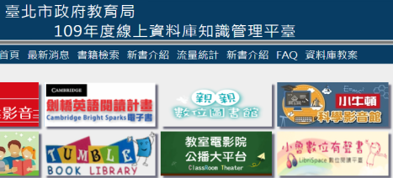
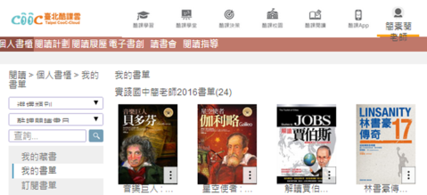
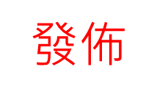
三.資源整合提供數位閱讀學習課程
03
102 103 104 105 106 107 108 109
I-Learning
臺北市
閱讀認證系統
臺北市
酷課雲
閱讀學習
平臺
閱讀認證
酷課雲
平臺
I-Library
雲端學習中心
臺北市教育局 線上資料庫知識管理平臺
瑠公學堂
數位閱讀的
歷程展現
Notes:
102年以後，本校努力發展圖書館電子化，成為雲端閱讀中心，設立閱讀網站瑠公學堂，
105年後重點在鼓勵學生使用公私立單位設置的閱讀系統和平台，
現在，我們的孩子已經非常習慣使用線上資料庫和酷客閱讀平台，
來增廣見聞和解決問題。

Slide 19
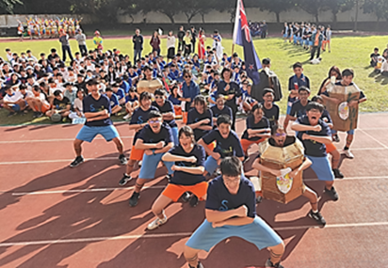
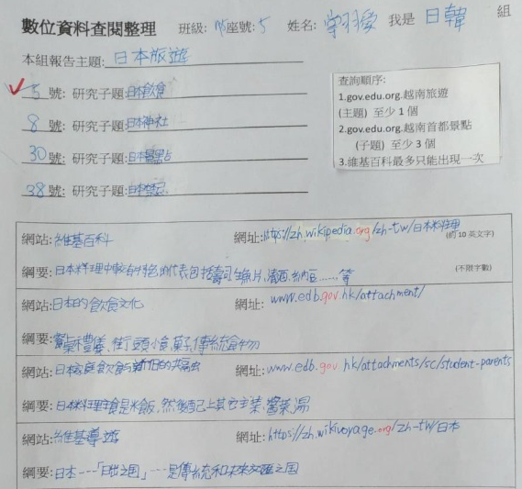
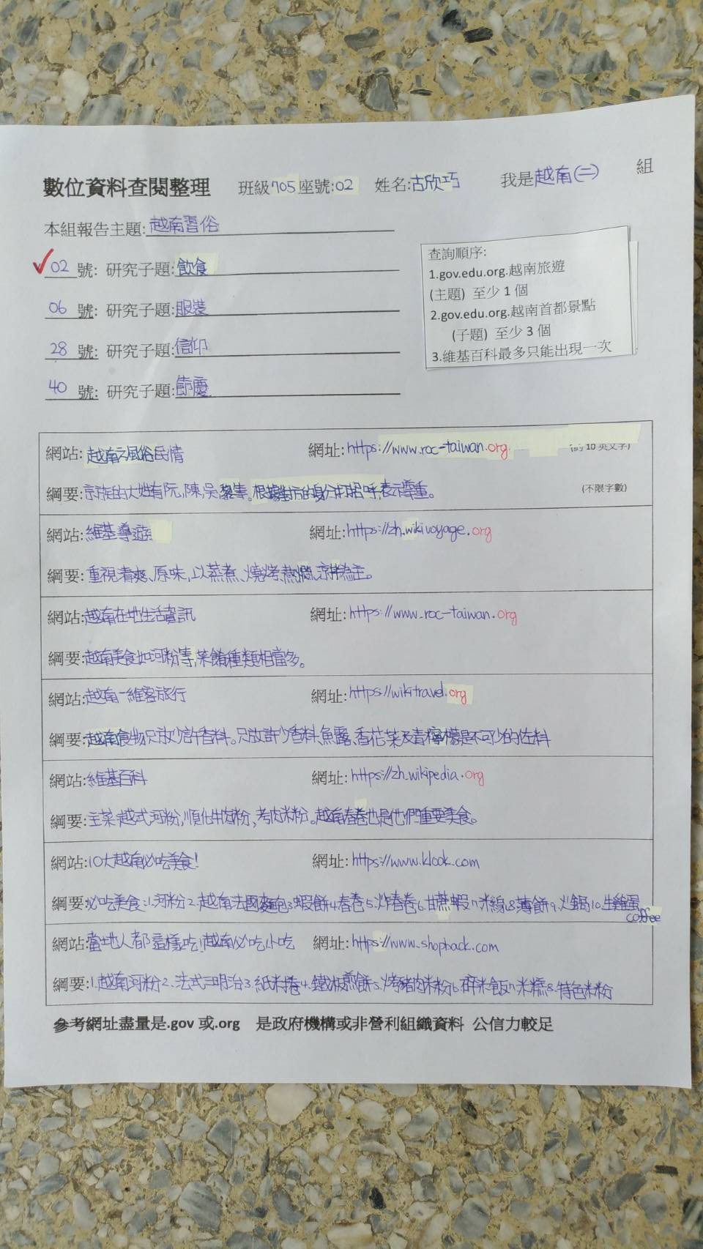
三.資源整合提供數位閱讀學習課程
04
數位自主閱讀學習---
校慶 國際教育 創意進場
閱讀網站
瑠公學堂
閱讀認證
酷課雲平臺
瀏覽
訊息
處理
訊息
組織
呈現
訊息
搜尋
訊息
定義
問題
數位閱讀
歷程展現
Notes:
在閱讀歷程的展現，以校慶為例，學生創意進場，以各國的人文風情呈現。他們上網找資料，搜尋瀏覽訊息，讓國際文化的認知與閱讀做結合。最後的創意進場，令人驚艷。
素蘭老師提示： (近期我們傾全力推動數位閱讀學習課程)今年校慶，我們以國家為主題，學生團隊合作主動進行資料蒐尋、瀏覽處理訊息後，最後以創意進場的方式，展現各班對於各國文化的認知，以及班級創意，結果令人驚艷。

Slide 20
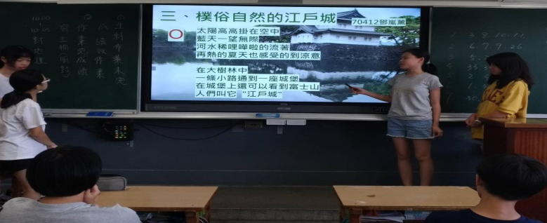
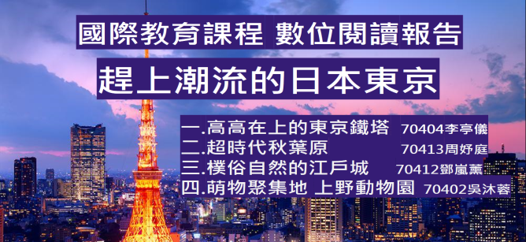
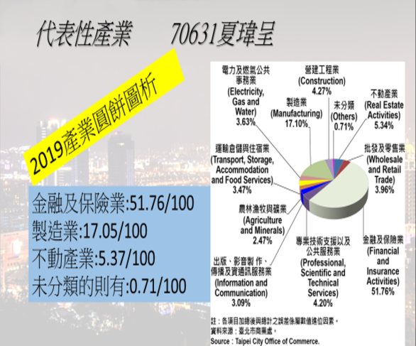

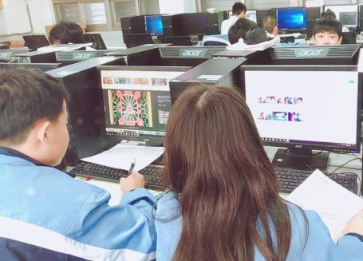
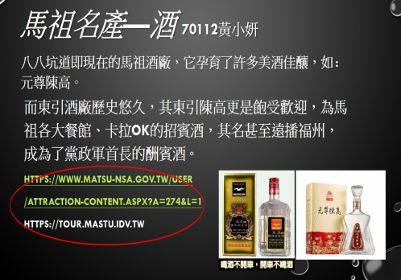
三.資源整合提供數位閱讀學習課程
04
數位閱讀學習歷程
閱讀網站
瑠公學堂
閱讀認證
酷課雲平臺
處理
訊息
組織
呈現
訊息
瀏覽
訊息
定義
問題
搜尋
訊息
數位閱讀
歷程展現
Notes:
我們深知數位學習歷程的重要，努力地融入各科教學，學生在大量延伸閱讀之後，
能夠判讀 歸納 組織 應用，不隨波逐流，當一個有見地的知識人。

Slide 21







三.資源整合提供數位閱讀學習課程
04
防疫期間力推 -- 數位閱讀平台 與 數位閱讀歷程
閱讀網站
瑠公學堂
數位閱讀
歷程展現
Notes:
防疫期間，隨時都有停課的壓力，但孩子的學習是不能停止的，所以力推不受空間影響的 數位閱讀平台與數位閱讀歷程

Slide 22
參、閱讀教學之規劃與實施
一.閱讀教學計畫、執行及檢核之品質
二.圖書館資訊利用教育規劃及執行
三.多元文本閱讀課程之規劃及執行
四.各領域閱讀策略教學規劃及執行

Slide 23
WINTER
一.閱讀教學計畫、執行及檢核之品質
01
領域課程
核心閱讀
彈性課程
閱讀融入
閱讀推廣
閱讀教學的規劃
Template
計畫
執行
檢核

Slide 24

WINTER
一.閱讀教學計畫、執行及檢核之品質
02
領域課程
核心閱讀
背景知識連結
教科書
延伸閱讀
擷取
摘要
提問
資料
檢索
判讀
寫作
結構
策略
領域自編
閱讀教材
閱讀
方法
策略
KWLQ
觀點卡ORID
心智圖
Template
計畫
執行
檢核
Notes:
教科書延伸閱讀自編閱讀教材的計畫：擷取重點、資料檢索、寫作閱讀策略

Slide 25






一.閱讀教學計畫、執行及檢核之品質
WINTER
03
異數
藝數
2.47
PAPAGO
瑠公
健身
俱樂部
哈囉瑠公
彈性課程
閱讀融入
Template
計畫
結合學校特色、運用在地資源、強化科技運用
運用多元文本、融合創客精神、發展國際教育
執行
在地資源 健康知能
檢核
摺紙 數學幾何
創客書籤
書信寫作
等高線實作
閱讀理解
Notes:
彈性課程計畫以PAPAGO為例，結合學校特色、運用在地資源、運用多元文本，立足台灣，放眼天下。

Slide 26








WINTER
04
一.閱讀教學計畫、執行及檢核之品質
晨讀
讀報
書展
百萬
中學堂
閱讀推廣
Template
計畫
執行
檢核
Notes:
許多活動
素蘭:原本讀報馬拉拉圖片重複使用，所以更換。

Slide 27





一.閱讀教學計畫、執行及檢核之品質
05
WINTER
執行檢核
ORID
閱讀
策略
閱讀
線上
認證
Template
計畫
分組
討論
報告
執行
心智圖
觀點法
檢核
Notes:
進行執行檢核：用心智圖觀點法等閱讀策略，閱讀線上認證、分組討論報告，進行檢核。

Slide 28





二.圖書館資訊利用教育規劃及執行
01
規劃
介紹數位平臺
圖書館之旅
書香書箱書饗
成語尋寶
校園走透透
執行
數位
查詢
系統化
認識圖書館
擁報教育
檢核
班書交換
Notes:
圖書館是學生的最愛，介紹平台數位查詢系統化

Slide 29




二.圖書館資訊利用教育規劃及執行
02
圖書館閱讀課
資料查詢
判讀應用
最新消息最夯新聞
KWLQ
圖書館
資訊利用教育
查資料比賽
學習地圖
規劃
執行
新聞瞭望台
108學年
第一學期
共計62則
新聞時事
檢核
Notes:
*圖書館圖書課資料查詢判讀應用

Slide 30





二.圖書館資訊利用教育規劃及執行
03
海
洋
教
育
廖
鴻
基
主題季的深讀與讀報
與
作
家
有
約
規劃
執行
主題--悅讀海洋
檢核
海洋影片 ~鯨騎士
熱情參與世界閱讀日
Notes:
熱情參與世界閱讀日

Slide 31


二.圖書館資訊利用教育規劃及執行
04
閱讀認證與統計分析
規畫
戀上圖書館
執行
檢核
KWLQ閱讀策略學習成果
線上數位專題探究
Notes:
戀上圖書館，由閱讀認證與統計分析的枝閱讀認證人數攀升

Slide 32



三.多元文本閱讀課程之規劃及執行
01
國文
小說課
第六冊第十課
射雕英雄傳智鬥書生
數學
數學
大騷動
第四冊第一章數列單元
閱讀結合領域文本
規劃
綜合
第五冊第一
單元野外求生
英語
手斧男孩
第五冊附加問句
朋友相處之道
遜迦日記
執行
社會
三國
將相趣
第三冊第三章
魏晉南北朝
藝文
夏綠蒂遊
莫內花園
第一冊第二單元風景畫水彩
Notes:
英語領域附加問句時與遜咖日記結合

Slide 33




三.多元文本閱讀課程之規劃及執行
02
動漫世界課程
規劃
執行
檢核

Slide 34



三.多元文本閱讀課程之規劃及執行
03
海賊王
表現
評量
學習目標
學習
規劃
動漫世界課程
☆理解歸納
☆自我探索
☆思考創作
☆完成作品
執行
☆閱讀理解
☆內容摘要
☆有效提問
☆即時回饋
☆動漫創作
檢核

Slide 35



三.多元文本閱讀課程之規劃及執行
04
規劃
動漫世界課程
閱讀指導社群
書面呈現
能寫出2000～3000字的故事
內容包含人物、情節、角色、對話
圖象呈現
描述角色設定，進行角色分析
繪製相關角色圖像
口頭報告
製作PPT進行口頭報告
內容包含：故事大綱、角色分析、 換位思考
後設認知評量
針對自己及他組表
現做自評和他評
執行
檢核

Slide 36


四.各領域閱讀策略教學規劃及執行
01
仙樂書香處處聞
各領域自編閱讀教材
各領域
擬定指導閱讀書籍
1.各科教師讀書會 閱讀共備 設計課程
跨領域
閱讀策略
2.八大領域自編教材 教師融入課程教學
3.仙樂書香提供七八九年級 學生閱讀指南

Slide 37



四.各領域閱讀策略教學規劃及執行
02
閱讀領域全校化
閱讀策略領域化 (各領域不同)
閱讀活動課程化
各領域自編閱讀教材
國文 社會
ORID 圖象組織
心智圖 圖表應用
藝文 綜合
閱讀理解
統整與評估
健體 自然
問題解決模式
KWLQ 觀點法
科技
思辨能力
數位閱讀歷程
國文 自然
閱讀理解
推論與聯結
數學 英語
閱讀理解
猜測與提問
各領域擬定指導閱讀書籍
跨領域
閱讀策略

Slide 38
肆、學生閱讀學習成效及影響
一.學生閱讀能力及閱讀興趣之提升
二.學生閱讀個別差異之輔導及協助
三.學生運用閱讀能力進行重大議題
之探究活動

Slide 39


一.學生閱讀能力及閱讀興趣之提升
01
WINTER
亮麗的
閱讀成果
閱讀質量提升
學生圖書
借閱率增加
享受多元
學習成果
「開卷有益」
勵志書展
★競爭激烈 脫穎而出 (北市知識王超過50所國中參賽)
Template
閱讀質量提升
閱讀表現聲情之美
榮獲臺北市
詩歌朗誦特優
Notes:
在台北市競爭非常激烈的知識王，本校榮獲特優。閱讀表現聲情之美的詩歌朗誦，本校也榮獲特優。

Slide 40



一.學生閱讀能力及閱讀興趣之提升
02
WINTER
亮麗的
閱讀成果
閱讀質量提升
學生圖書
借閱率增加
享受多元
學習成果
「開卷有益」
勵志書展
數位閱讀專題研究競賽特優
Template
閱讀質量提升
Notes:
參與PaGamO，學生對線上閱讀更是熱愛，於是進行專題研究參加競賽，榮獲冠軍特優

Slide 41




一.學生閱讀能力及閱讀興趣之提升
03
WINTER
亮麗的
閱讀成果
閱讀質量提升
學生圖書
借閱率增加
享受多元
學習成果
「開卷有益」
勵志書展
★寫作能力提升
榜上有名
Template
閱讀質量提升
報上有文
聯合盃筆耕-都是作家
Notes:
閱讀有聲情之美，詩歌朗誦
榮獲臺北市特優

Slide 42

一.學生閱讀能力及閱讀興趣之提升
04
WINTER
亮麗的
閱讀成果
閱讀質量提升
學生圖書
借閱率增加
享受多元
學習成果
「開卷有益」
勵志書展
八年級的學生平均
閱讀理解測驗
高於全國平均水平（PR50）
Template
★晨讀特色與成效
有效班級經營
班會說書
行政
好讀
聊書
分享
教育部特殊教育工作小組
於108年 5月
瑠公國中施測
班班閱讀
好書
共讀
專題探究
專題探究
走讀說書
中英文讀本
以身
作則
Notes:
閱讀理解測驗
高於全國平均水平（PR50）

Slide 43

一.學生閱讀能力及閱讀興趣之提升
WINTER
05
亮麗的
閱讀成果
閱讀質量提升
學生圖書
借閱率增加
享受多元
學習成果
「開卷有益」
勵志書展
★識字量閱讀理解能力大幅提升
Template
施測人員：教育部特殊
教育工作小組
測驗時間：2019 年 5 月
施測對象：七、八年級
分析說明：
以全國識字指標而言，
瑠公國中七 八年級
的學生平均
識字量（識字流暢度）
水準偏高

Slide 44


一.學生閱讀能力及閱讀興趣之提升
WINTER
06
亮麗的
閱讀成果
閱讀質量提升
學生圖書
借閱率增加
享受多元
學習成果
「開卷有益」
勵志書展
Template

Slide 45



一.學生閱讀能力及閱讀興趣之提升
WINTER
07
亮麗的
閱讀成果
閱讀質量提升
圖書
借閱率
增加
享受多元
學習成果
開卷有益
勵志書展
★圖書借閱率增加
Template
推動閱讀有進步空間
閱讀達人選拔借閱率狂飆
本校閱讀「語言文學」比例高。
Notes:
圖書借閱率增加

Slide 46


一.學生閱讀能力及閱讀興趣之提升
WINTER
08
亮麗閱讀成果
閱讀質量提升
借閱率增加
享受多元
學習成果
開卷有益
勵志書展
★仿小高中精神開設多元選組課程
★校慶舉辦「開卷有益」大型書展
Template
聯課活動及第八節「多元選組課程」
依興趣自由選課，閱讀的課程為 95%的學生所喜愛
學生對多元選組
閱讀課程
喜 歡
不喜歡
33%
5%
62%
普通
Notes:
多元選組學習成果及大型書展提升學生興趣。

Slide 47





二.學生閱讀個別差異輔導及協助
01
★共同困境:教室日誌記載 閱讀困境 抓不到文章重點
★解決方法:加強閱讀理解策略＋提升趣味
導讀酷課雲趣味文章和繪本
學困班
原班級
輔導
協助
繪本:為什麼萬里長城那麼有名?

Slide 48



二.學生閱讀個別差異輔導及協助
02
★貫徹「一生一專長、一個都不少」的信念。
學困班
原班級
資源班開設閱讀理解課程
進行個別閱讀差異輔導、強化閱讀能力
特教老師進行以能力素養為本位的
語文補救教學
輔導
協助
閱讀理解策略學習
深入討論學習單

Slide 49


WINTER
重大議題以閱讀融入
人權教育
馬拉拉
勇敢力量
生涯教育
多元文化
性平教育
人權法治
家庭教育
健康促進
交通安全
生命教育
環境教育
Template
閱讀融入
週會班會
化為行動力
Notes:
讀報教育馬拉拉的勇敢力量

Slide 50




三.運用閱讀進行重大議題探究活動
03
★班會時間的性別平等－勿歧視排斥包容態度
威廉的洋娃娃（夏洛特‧佐羅托）
★週會時間的生命教育－
佐賀的超級阿嬤（島田洋七）
鼓勵學生不向命運低頭，做生命勇士
第五項修練－領導才能資優課程的環保議題
重大議題以閱讀融入
閱讀融入
週會班會
化為行動力
Notes:
利用班會週會介紹威廉的洋娃娃的性別平等議題

Slide 51

三.運用閱讀進行重大議題探究活動
04
重大議題以閱讀融入
★一本書的啟示--【讓高牆倒下】
認識“愛,女孩”計畫
探究生命教育與國際教育議題
閱讀融入
週會班會
閱讀行動力的展現
愛就是在別人的需要上看見自己的責任
擬出自己可以服務關懷社會的方法。
Notes:
學生讀完「讓高牆倒下」，參與「愛女孩」計劃，進行服務關懷

Slide 52
三.運用閱讀進行重大議題探究活動
05
重大議題以閱讀融入
★製作 衛生棉 行動—送到烏干達
閱讀融入
週會班會
閱讀行動力的展現
Notes:
。男女生一起製作衛生棉，送達遙遠的非洲，這是將閱讀化為行動的最高表現。

Slide 53
伍、閱讀推動專業精進
與社群發展
一、推動人員專業成長
二、推動人員教學社群成長
三、推動組織及專業發展機制
Notes:
閱讀推動專業精進與社群發展，專業成長 教學社群成長 推動組織及專業發展機制

Slide 54






一.閱讀推動人員閱讀專業成長情形
WINTER
01
領域教學
研究會
美 麗 的 閱 讀 風 景
Template
領域教學 閱讀推動
規劃 執行 檢核 議題探究
山書苑
閱讀社群
山書苑
閱讀社群
夢田
讀書會
國際教育閱讀 多元文化 探討
閱讀專業學習成長社群
「養珠社」
動漫世界
養珠社
動漫世界
教師讀書會
分享討論集結成書共計11本
書香組
家長共讀
Notes:
領域教學研究會針對教育議題進行討論，山書苑閱讀社群，夢田讀書會11本教師讀書心得集結成書
這些是教師專業美麗的風景

Slide 55




WINTER
02
一.閱讀推動人員閱讀專業成長情形
領域教師
讀書研討會
彈性課程社群-「養珠社」動漫世界
Template
討論文本角色換位思考
山書苑
閱讀社群
夢田讀書會
養珠社
動漫世界
書香組
家長共讀
Notes:
養珠社動漫世界 ，是學生的最愛。與108課程的文學美感素養做結合，

Slide 56



一.閱讀推動人員閱讀專業成長情形
03
WINTER
領域教師
讀書研討會
Template
山書苑
閱讀社群
夢田讀書會
1.如何讓學生發現自己的亮點
2.如何進行差異化教學
3.如何理解課程設計理念
挑戰
養珠社
動漫世界
書香組
家長共讀
Notes:
專業成長的挑戰 就是讓學生知道自己是獨特的 進行差異化教學 讓每個老師知道本課程的設計理念

Slide 57









WINTER
07
一.閱讀推動人員閱讀專業成長情形
家長於週會向全校師生介紹好書
領域教師
讀書研討會
Template
山書苑
閱讀社群
夢田讀書會
家長進班分享生活智慧書
養珠社
動漫世界
書香組 家長共讀
家長志工
定期研討
Notes:
書香組 家長共讀 志工定期研討 向家長介紹好書

Slide 58


二、閱讀推動人員
閱讀教學社群成長情形
01
領航 觀摩
公開觀課 分組教學
跨域深讀研討
備課觀課議課
共讀共享共好
深讀計畫
閱讀教學社群
建立108課綱新平台
系統思考社 養珠社
線上自主學習社群
山書苑社群 夢田讀書會
分殖 精進
展現
亮點
Notes:
建立108課綱新平台， 教學公開觀課、 分組教學，社群1個社群到5個社群，分殖精進，社群分別至師大及臺北第四群組古亭國小分享，社群的參與獲獎無數。

Slide 59
三、閱讀推動組織及成員
之專業發展機制
閱讀領域全校化
閱讀策略數位化
閱讀活動課程化
知能永續經營
—專業成長
閱讀專業分工
—教學連結
專業合作意象
—願景清楚
建構饗書天堂
—美麗新視界
形塑校園閱讀氛圍
推廣多元閱讀活動建置雲端閱讀平台
營造快樂閱讀環境
增強閱讀基礎能力
閱讀與思考連結
閱讀與教學結合
社群研習
「亮點教師」分享
跨校閱讀社群
Notes:
願景清楚 愛學習有溫暖的校園
—專業成長—教學連結 建構饗書天堂

Slide 60

陸、結語 瑠公閱讀溫度計
WINTER
Template
閱讀
動機
閱讀
習慣
和
特定
人物
聊書
和
家人
聊書
其他
圖書館
借書
班級
書櫃
借書
推動
閱讀
活動
Notes:
瑠公閱讀溫度計 閱讀動機 習慣明顯偏高 到學校以外的借書增強
在在看見閱讀的開花結果

Slide 61


一枝草
一點露
灌溉耕耘
留下足跡
走進瑠公校園
喜入閱讀桃花源
原來，我們與108課綱不期而遇
Notes:
幾年來閱讀的耕耘，走進閱讀桃花源，我們竟然與108課綱不期而遇

